Slide 1

소통하는 개발자
정다훈 입니다.
CONTACT
dahun3013@gmail.com
010 9459 3013

Slide 2
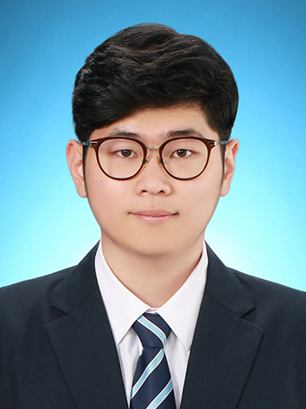
소통하는
개발자
정다훈 입니다
정다훈 / Dahun Jeung
Award
1994.10.25 / 경기도
2022 웅진씽크빅 AI 게임 개발 챌린지 장려상
Tel. 010-9459-3013
Email. dahun3013@gmail.com
경기도 안산시 오목로 11길 56
Project
2018 식단 추천 앱
2019 IoT 제품의 데이터 시각화
2019 차량 내 어린이 갇힘 방지 시스템
2022 SMAG AI 수학 리듬 게임
2022 Digit to Text 웹사이트
안녕하세요, 소통하는 개발자 정다훈 입니다.
전직장에서 리팩토링 업무를 맡으며 책임연쇄 디자인 패턴을 적용하였습니다.
첫 업무로써 좋은 모습을 보여주고 싶어 코드를 전부 작성한 후 리뷰를 요청 하였습니다.
하지만 코드 리뷰를 통해 팀장님께 성능을 위해 기존 properties 파일을 이용할 수 있도록 변환하고, 연쇄의 우선순위 조정이 필요하다는 질책을 받았습니다.
이후 소통으로부터 더 좋은 코드를 작성할 수 있다는 것을 깨닫고
능력을 기르기 위해서 부트캠프를 수강하였습니다.
과정동안 매 프로젝트 팀장을 도맡아 팀원들과 소통하여
웹과 앱 등 어떤 플랫폼을 이용할지
Vue와 react, 세션과 JWT 어떤 기술을 사용할지
의견을 나누며 더 나은 방향을 찾아 나갔고
이는 파이널 프로젝트 1등이란 결과로 과정을 수료하였습니다.
저는 위 경험을 토대로 소통하는 신입사원이 되겠습니다!
GRADUATION
2010 성안고등학교 입학
2013 성안고등학교 졸업
2013 순천향대학교 컴퓨터공학과 입학
2020 순천향대학교 컴퓨터공학과 졸업
EXPERIENCE
2018. 12 ~ 2019.02 ㈜이노베이스 근로장학생
2020. 03 ~ 2021.04 ㈜위즈코리아 back-end 신입
2021. 11 ~ 2022.04 K-Digital Training 수료
SKILL
JAVA
ANDROID
C++
95
70
60
Certificate
2019 정보처리기사 (산업인력관리공단)

Slide 3

PROJECT.1
DEPS
식단 추천 앱
01
사용자가 선호하는 식단을 파악하여 추천하고,
이 데이터를 바탕으로 새로운 스타일의 식단도 추천하는
새로운 느낌의 신선함을 줄 수 있는 앱

Slide 4
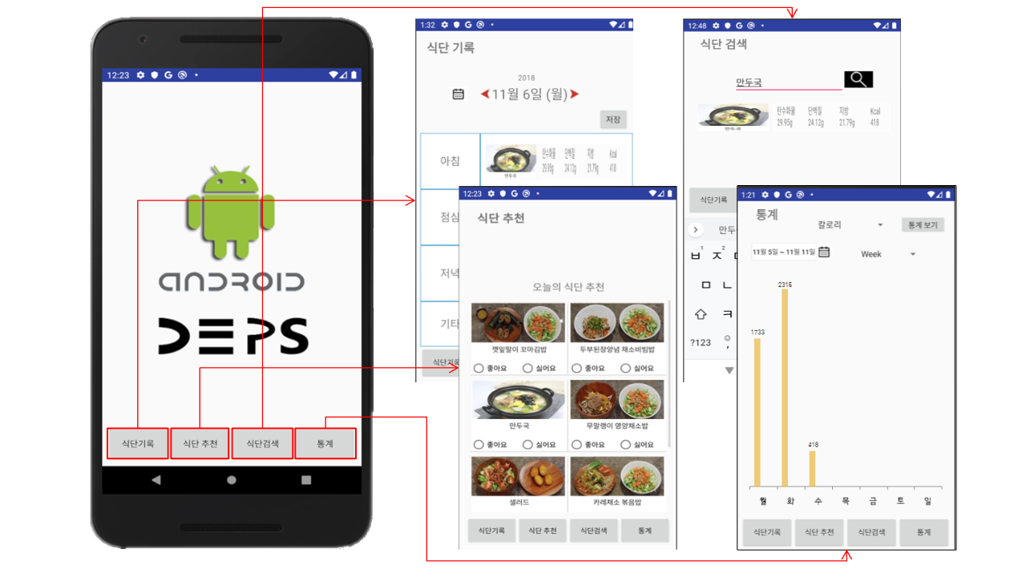






DEPS
식단 추천 앱
장용민, 양영현, 김응민, 정다훈
팀원
Daily : 매일 하루의 식단을 건강하게 추천
Effectively : 빠른 시간 내에 효율적인 식단 추천
Personal : 개 인을 위한 맞춤식단 제공
Simple : 심플한 디자인과 일목요연한 앱 구성으로 쉬운 사용
웹서버 구축, DB연동
역할
2018.10.15 ~ 2018.12.18
기간
사용 언어
PHP, MySQL, Android Studio/Java
주요 기능
1.웹서버 구축
2.DB설계
3.DB연동
4.식단 추천 알고리즘
라이프스타일에 맞는 식단 추천 앱
기여도
30
40
링크
https://github.com/dahun3013/StudentProject

Slide 5
PROJECT.2
INNOBASE
IOT 제품의 데이터 시각화
02
이노베이스 사의 iBeacon 제품의 정보들을 시각화 한다.

Slide 6
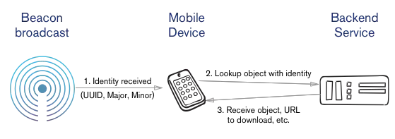
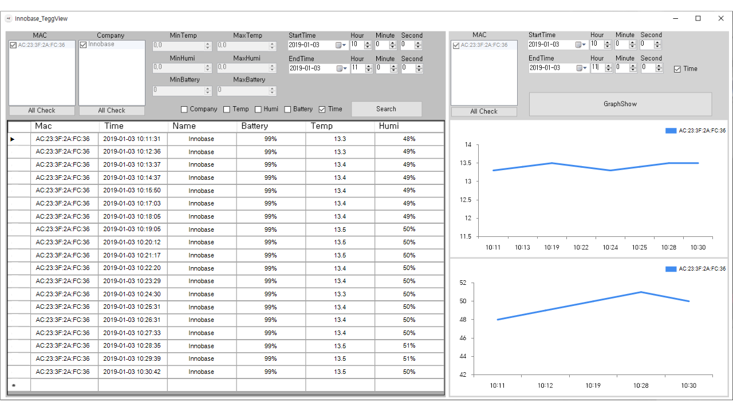
INNOBASE
IOT 제품의 데이터 시각화
정다훈
팀원
iBeacon과 모바일이 통신하여 웹서버 DB에 저장한다.
DB에 저장된 데이터들을 불러와 시각화 한다.
웹서버 구축, DB 설계, C# 구현
역할
2018.10.15 ~ 2018.12.18
기간
기여도
70
90
링크
https://github.com/dahun3013/StudentProject
ETC
사용 언어
PHP, MySQL, C#
주요 기능
1.웹서버 구축
2.DB연동
3.MySQL Read, Write, Update
4.조건 검색을 통한 그래프 구현

Slide 7
PROJECT.3
CBSS
차량내 어린이 갇힘 방지 시스템
03
어린이 보호 차량 운행 시 차량 갇힘으로 인한 사고를 방지하기 위해 기존 시스템보다 저렴하며 편의성과 안전성을 갖춘 시스템을 개발한다.

Slide 8

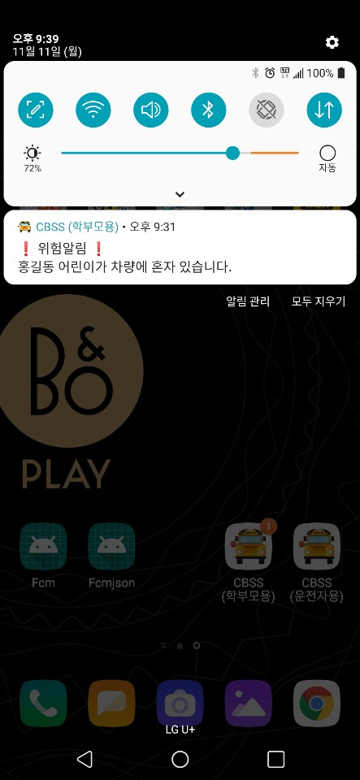
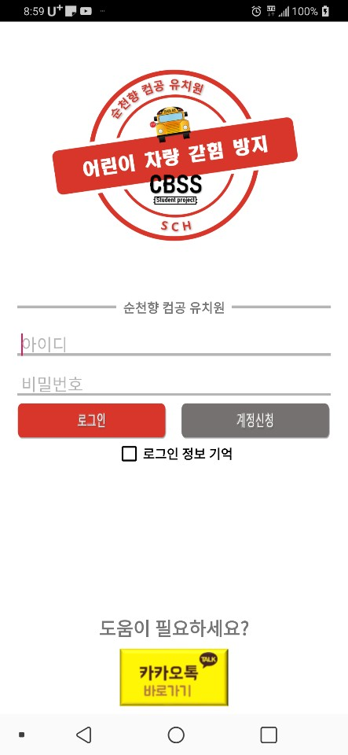
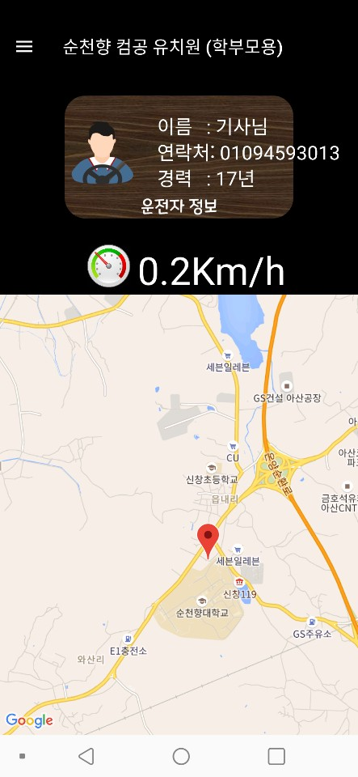
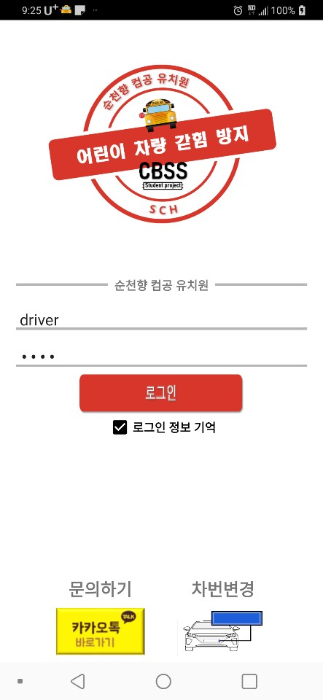
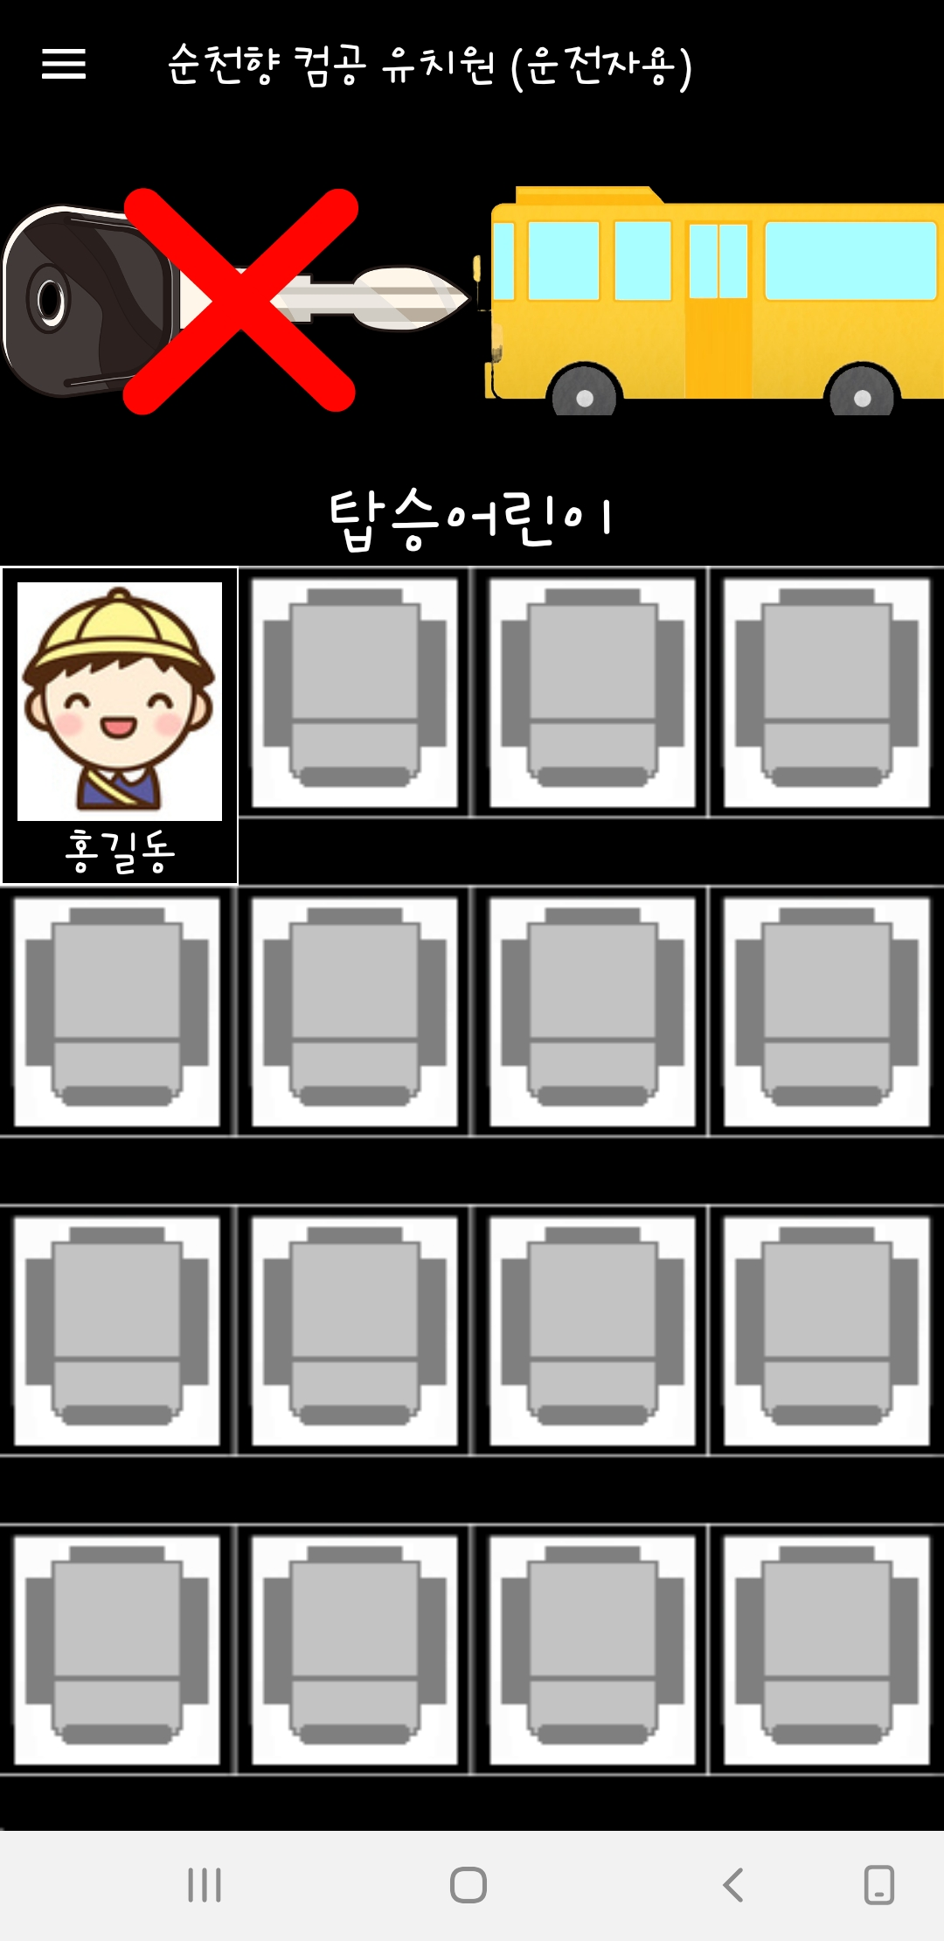

CBSS
차량내 어린이 갇힘 방지 시스템
양영현, 정다훈
팀원
정확한 데이터 추출과 편의성, 비용을 고려한 애플리케이션으로 Beacon을 사용해 어린이의 상태를 감지하고 스마트폰에 탑재되어있는 GPS-Sensor와 클라우드 메세징 기술을 지원하는 구글의 파이어베이스(FireBase)를 사용하여 보다 정확한 차량의 위치데이터를 추출해 부모가 스마트폰으로 모니터링 할 수 있도록 하며 FCM(Firebase Cloud Messaging)을 사용해 어린이가 차량에 갇힌 경우 경고알림을 자동으로 송신한다.
FCM, Google Maps API, 부모 용 앱 구현
역할
사용 언어
PHP, Firebase, Android Studio/Java
주요 기능
1.FireBase DB Read/Write
2.Beacon Scanner
3.갇힘 판단 알고리즘
4.Cloud Messaging
5.GPS
6.RSA 암호화
7. Google API
2019.03.18 ~ 2019.11.12
기간
기여도
30
60
링크
https://github.com/dahun3013/StudentProject

Slide 9
PROJECT.4
SMAG
아케이드형 수학(연산) 게임
04
'스마 게임' 은 기존에 리듬 게임에서 중시하는 순간적인 판단을 필요로 하여
속도감을 느끼게 해주며, 간단한 사운드나 배경음악에 따라 몰입감을 더하면서 게임의 재미를 살린다.

Slide 10
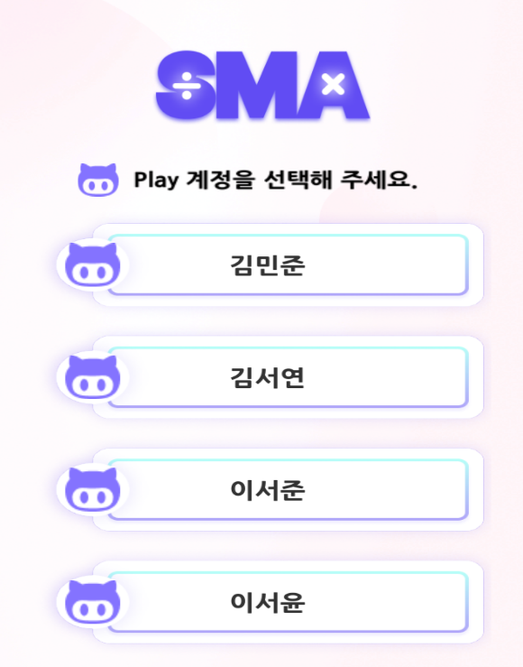
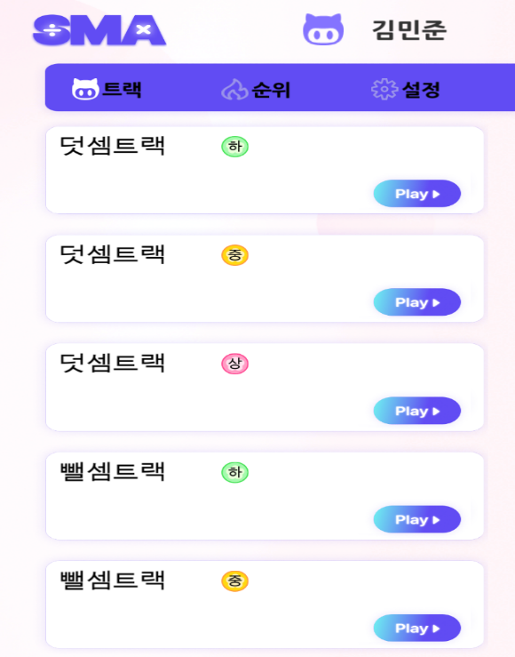
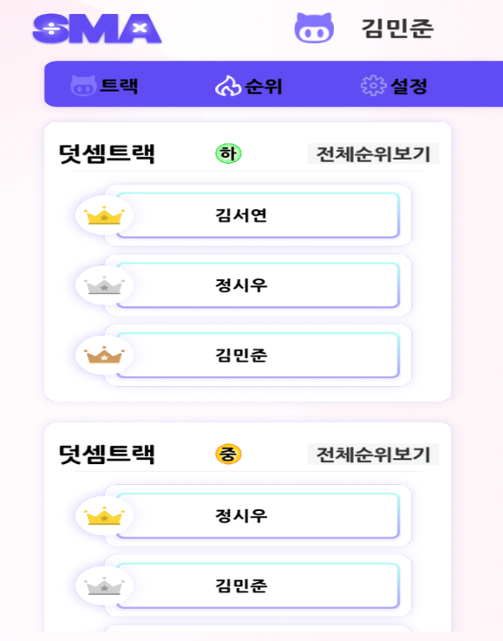
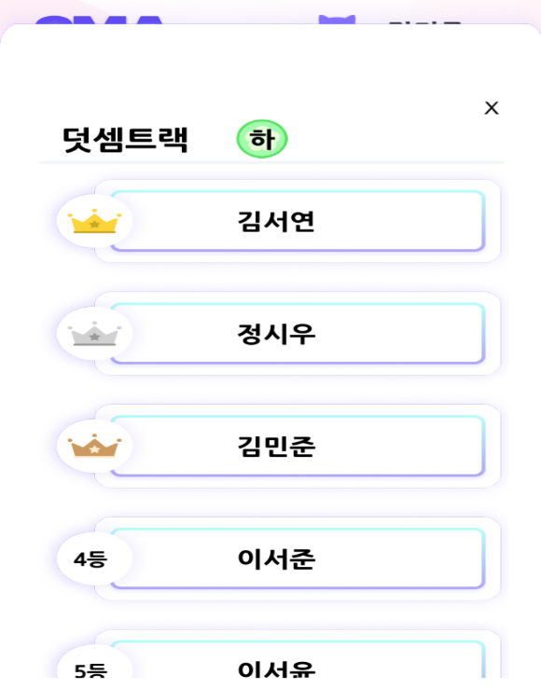
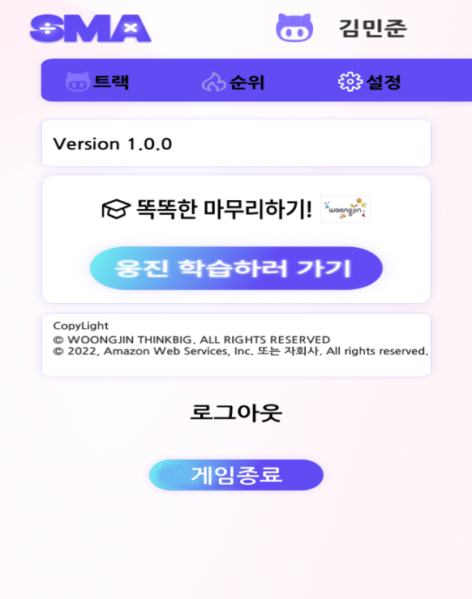

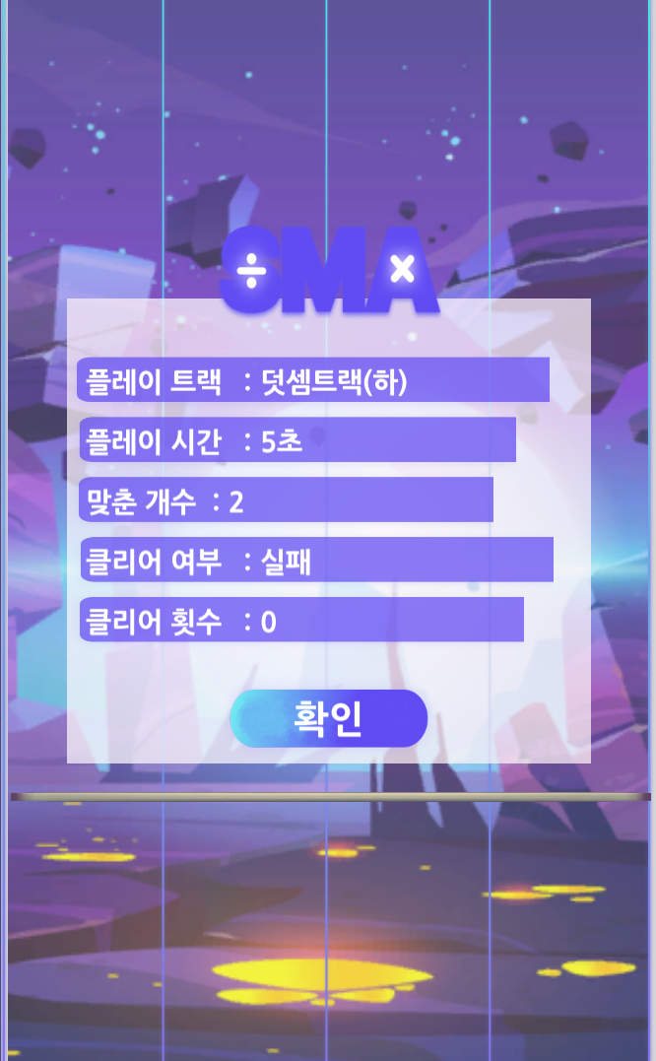
SMAG
아케이드형 수학(연산) 게임
장용민, 정다훈, 양영현
팀원
기존 리듬 게임과 플래시 게임을 보고 아이디어를 얻었다.
상상하는 게임 이미지는 '피아노 타일' 이라는 게임과 유사하며,
블록들이 내려오고 주어진 타이밍에 정답에 해당하는 블록을 누르면 되는 게임이다.
연산 연습을 해볼 수 있는 것과 게임을 접목 시키려면,
직관적이며 순간적인 몰입이 중요하다고 생각했다.
사칙연산의 경우, 숫자에 따라 다르겠지만 목표로 하는 수준을 고려할 때
연산 속도가 짧은 편이기 때문에 암산으로 해결하는 것을 대상으로 삼았다.
RestAPI 연동 및 Unity 게임 화면 구현
역할
사용 언어
Spring/java, Unity/C#
주요 기능
1.데이터 송수신 RestAPI 구현
2.Unity 게임 화면 구현
3.Unity 게임 기능 구현
4.AI(Rule Base) 알고리즘 구현
2021.11.22 ~ 2022.02.02
기간
기여도
30
50
링크
https://github.com/Team-SMAG
https://www.notion.so/AI-Arithmetic-Study-Game-Project-878fcf59d3134062bffe50e46dfc75d9

Slide 11
PROJECT.6
PAGOBOOKS
문서 자동화 웹페이지
05
비 대면 수업 문서화 보조 기술을 도입한 반응형 웹사이트를 구현한다.

Slide 12
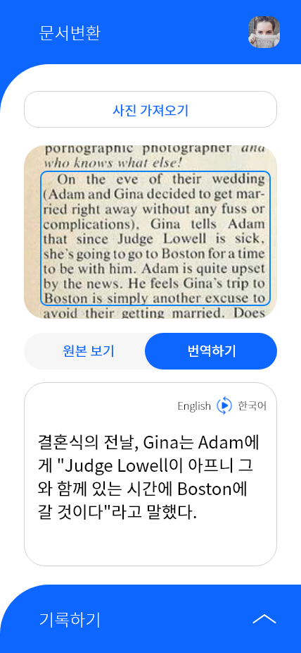
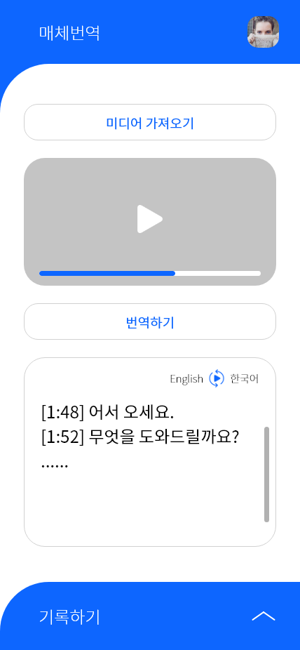
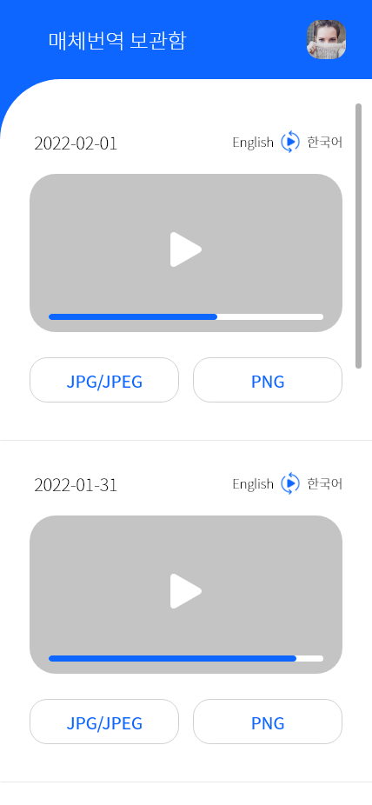
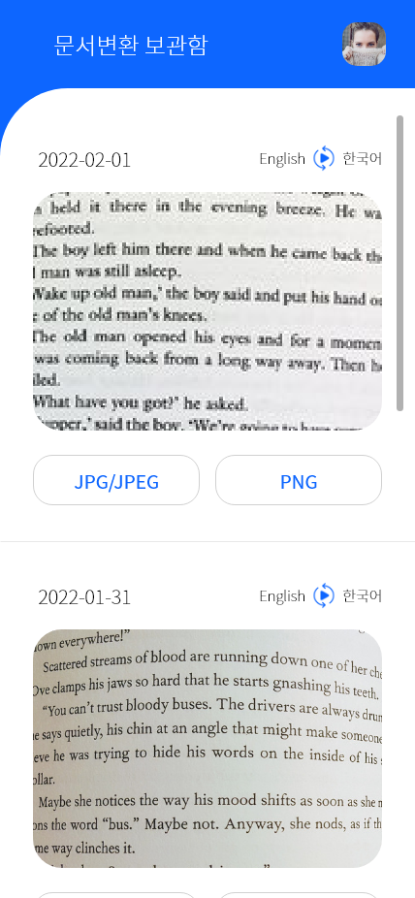
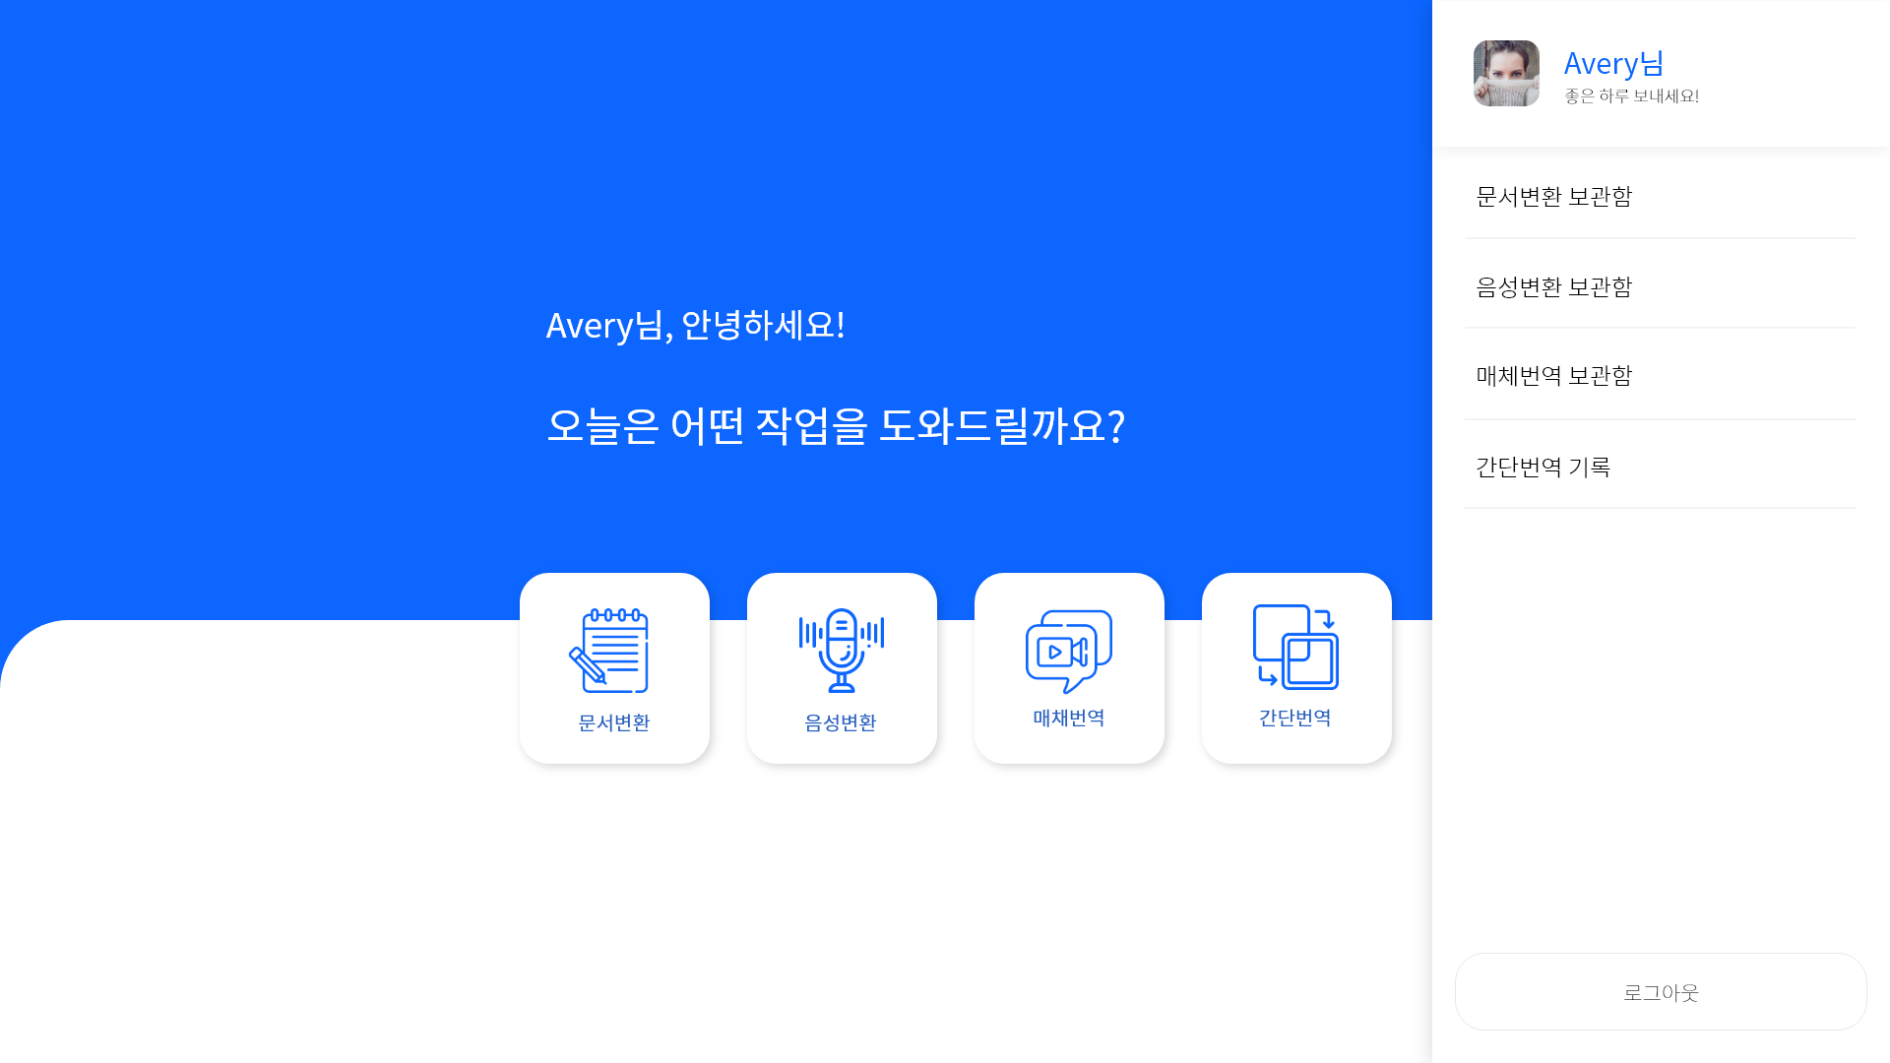
PAGOBOOKS
문서 자동화 웹페이지
정다훈, 장지원, 김희태,
이동곤, 강하종, 신혜지
팀원
급격한 비 대면 수업화로 인한 수업 자료 문서화의 어려움을 돕는다.
문서화 보조 OPEN API를 이용한 반응형 웹사이트를 구현한다.
PAPAGO를 이용한 간단번역 및 STT, TTS, OCR 을 이용하여
미디어 매체를 텍스트로 변환하여 제공한다.
팀장 OCR 관련 기능, 로그인,회원가입 처리
역할
사용 언어
Vue, Spring/Java, MySQL
주요 기능
1.Spring Security + JWT 토큰
2.STT, TTS, OCR, PAPAGO API
3.Restful API 구현
4.모바일 반응형 웹
2022.02.14 ~ 2022.03.11
기간
기여도
70
40
링크
https://github.com/dahun3013/ BCPR3

Slide 13

CONTACT
dahun3013@gmail.com
010 9459 3013

